Slide 2
ক্লাসের শুরুতে সবাইকে শুভেচ্ছা

Slide 3
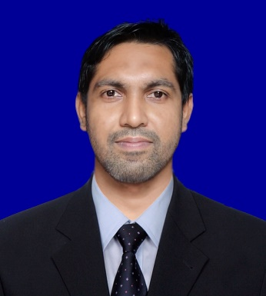
শিক্ষক পরিচিতি
হাসান মাহমুদ শিমুল
সহকারী শিক্ষক
শ্রীপুর পাইলট বালিকা উচ্চ বিদ্যালয়
shimul291@gmail.com
শ্রেণিঃ নবম ও দশম
বিষয়ঃ গণিত
অধ্যায়ঃ ১৭শ
পরিসংখ্যান

Slide 4
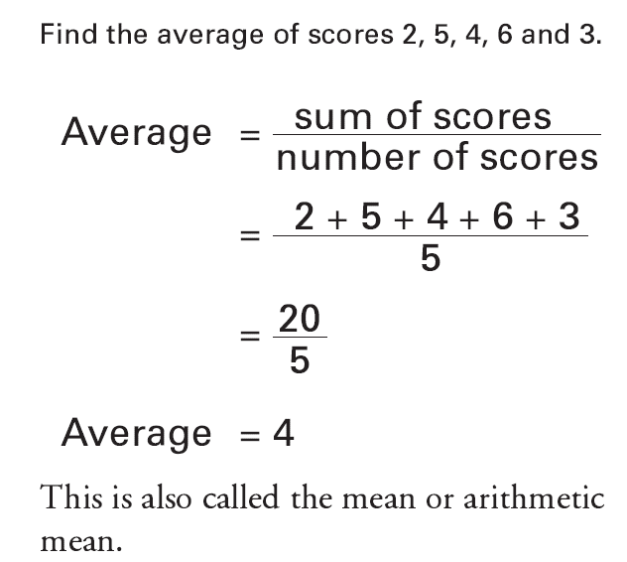
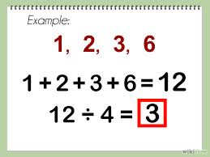
দেখ ও মনে করার চেষ্টা কর

Slide 5
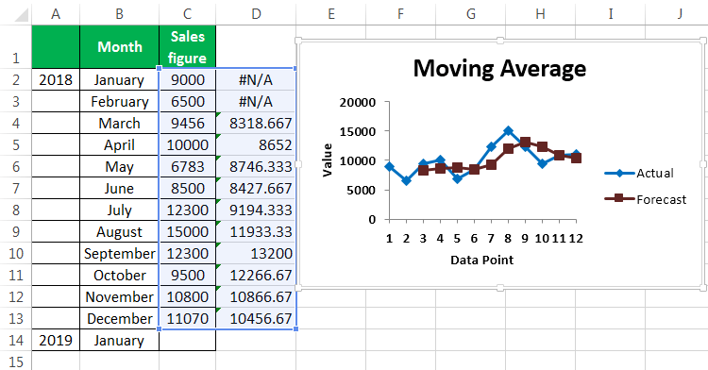
$\frac{9000}{31}$=290.322

Slide 6
আজকের পাঠ
পরিসংখ্যান
সংক্ষিপ্ত পদ্ধতিতে গড় নির্ণয়

Slide 7
শিখনফল
পরিসংখ্যান কাকে বলে তা বলতে পারবে।
পরিসংখ্যানের ধারণা ব্যাখ্যা করতে পারবে।
শ্রেণির মধ্যবিন্দু নির্ণয় করতে পারবে ।
বিচ্যুতি কী তা বুঝতে পারবে ও নির্ণয় করতে পারবে ।
গণসংখ্যা নিবেশণ সারণি হতে সংক্ষিপ্ত পদ্ধতিতে গড় করতে পারবে ।

Slide 8
পরিসংখ্যান বিষয় কিছু তথ্যঃ
পরিসংখ্যানঃ সংখ্যাভিত্তিক কোনো তথ্য বা ঘটনা হচ্ছে পরিসংখ্যান।
উপাত্তঃ পরিসংখ্যানে ব্যবহৃত সংখ্যাবাচক তথ্যকে উপাত্ত বলে।
উপাত্ত দুই প্রকার।
১। অবিন্যস্ত উপাত্ত
২। বিন্যস্ত উপাত্ত
কেন্দ্রীয় প্রবণতাঃ উপাত্তসমূহকে মানের ক্রমানুসারে সাজালে উপাত্তসমূহ মাঝামাঝি কোন মানের কাছাকাছি পুঞ্জিভূত হয়। এই ঘটনাকে কেন্দ্রীয় প্রবণতা বলে। গড় হলো কেন্দ্রীয় প্রবণতা পরিমাপের একটি উপায়।

Slide 9
পরিসংখ্যান বিষয় কিছু তথ্যঃ
চলকঃ পরিসংখ্যানে ব্যবহৃত সংখ্যাবাচক তথ্যকে উপাত্ত বলে। উপাত্তে ব্যবহ্নত সংখ্যাসমূহ চলকের মান নির্দেশ করে।
চলক দুই প্রকার।
১। বিচ্ছিন্ন চলক
২। অবিচ্ছিন্ন চলক
বিচ্ছিন্ন চলকঃ যে চলকের মান শুধুমাত্র পূর্ণসংখ্যা হয় তা বিচ্ছিন্ন চলক।
অবিচ্ছিন্ন চলকঃ যে সকল চলকের মান যে কোনো বাস্তব সংখ্যা হতে পার, সে ‍সকল চলক অবিচ্ছিন্ন চলক।

Slide 10
পরিসংখ্যান বিষয় কিছু তথ্যঃ
 শ্রেণির মধ্যবিন্দুঃ শ্রেণির মধ্যবিন্দু =(উর্ধ্বসীমা+নিম্নসীমা)$÷$2|
 শ্রেণিরব্যাপ্তিঃ যেকোনো শ্রেণির উর্ধ্বসীমা ও নিম্নসীমার ব্যবধান হলো ঐ শ্রেণির শ্রেণিব্যাপ্তি।
 পরিসরঃ পরিসর = (সর্ব্বোচ্চ সংখ্যা - সর্বনিম্ন সংখ্যা) + ১।
 শ্রেণিসংখ্যাঃ শ্রেণিসংখ্যা = (পরিসর $÷$শ্রেণিব্যাপ্তি) [পূর্ণসংখ্যায়]
 ঘটনসংখ্যাঃ যে শ্রেণিতে যতগুলো ট্যালি চিহ্ন পড়বে ততো হবে ঐ শ্রেণির গণসংখ্যা বা ঘটনসংখ্যা।
 গড়ঃ গড় = উপাত্ত সমূহের সমষ্টি $÷$ উপাত্ত সমূহের সংখ্যা।
 মধ্যকঃ মধ্যক = ক্রমানুসারে সাজালে তথ্যের ঠিক মাঝের মানটিকে মধ্যক বলা হয়।
 প্রচুরকঃ প্রচুরক = উপাত্তের যে রাশিটি সবচেয়ে বেশি বার ঘটে তাকে প্রচুরক বলে।

Slide 11
গড় নির্ণয়ের সূত্রসমূহ
সরাসরি গড় =
রাশির সমষ্টি
১।
রাশির সংখ্যা
২।
গাণিতক গড়
৩।
সংক্ষিপ্ত প্রদ্ধতিতে গড়

Slide 12
সংক্ষিপ্ত পদ্ধতিতে গড়
সংক্ষিপ্ত পদ্ধতিতে গড় নির্ণয়ের ধাপসমূহ :
১) শ্রেণিসমূহের মধ্যমান নির্ণয় করা
২) মধ্যমানসমূহ থেকে অনুমিত গড় (a) ধরা
৩) ধাপ বিচ্যুতি নির্ণয় করা
৪) ধাপ বিচ্যুতিকে সংশ্লিষ্ট শ্রেণির গণসংখ্যা দ্বারা গুণ করা
৫) বিচ্যুতির গড় নির্ণয় করা এবং এর সাথে অনুমিত গড় যোগ করে কাঙ্কিত গড় নির্ণয় করা।
সংক্ষিপ্ত পদ্ধতিতে গড় $\overline{x}=a+\frac{∑f_{i}u_{i}}{n}×h$
যেখানে $\overline{x}=$নির্ণেয় গড়, a= অনুমিত গড়, $f_{i}$= $i$ তম শ্রেণির গণসংখ্যা,
$f_{i}u_{i}$ = $i$ তম শ্রেণির গণসংখ্যা $×$ $i$ তম শ্রেণির ধাপ বিচ্যুতি, h= শ্রেণি ব্যাপ্তি।

Slide 13
অনুমিত গড় ও বিচ্যুতির গড়ের সমষ্টিকে সংক্ষিপ্ত গড় বলে।
শ্রেণির নিম্ন মান ও উচ্চ মানের গড়কে শ্রেণির মধ্যবিন্দু বলে।
শ্রেণির মধ্যবিন্দু হতে অনুমিত গড়ের বিয়োগফল সাথে শ্রেণিব্যপ্তির ভাগফল হল বিচ্যুতি।

Slide 14
কোনো বার্ষিক পরীক্ষায় ৯ম শ্রেণির ৫০ জন শিক্ষার্থীর গণিতে প্রাপ্ত নম্বরগুলোর গণসংখ্যার সারণি:
শ্রেণি ব্যাপ্তি | 31-40 | 41-50 | 51-60 | 61-70 | 71-80 | 81-90 | 91-100
গণসংখ্যা | 3 | 5 | 7 | 13 | 10 | 7 | 5
সংক্ষিপ্ত পদ্ধতিতে গড় নির্ণয় কর।

Slide 15
সংক্ষিপ্ত পদ্ধতিতে গড়
সংক্ষিপ্ত পদ্ধতিতে গড় নির্ণয়ের জন্য সারণি:
শ্রেণি | মধ্যমান $$(x_{i})$$ | ঘটন সংখ্যা $$(f_{i})$$ | ধাপ বিচ্যুতি $$u_{i}=\frac{x_{i}−a}{h}$$ | $$f_{i}u_{i}$$
31-40 |  | 3
41-50 |  | 5
51-60 |  | 7
61-70 |  | 13
71-80 |  | 10
81-90 |  | 7
91-100 |  | 5
মোট
খসড়া
খছড়া
35.5
$$\frac{\text{নিম্নসীমা} \text{+}\text{উচ্চসীমা}}{2}$$
45.5
মধ্যমান$\left(x_{2}\right)$=
$$\frac{\text{নিম্নসীমা} \text{+}\text{উচ্চসীমা}}{2}$$
মধ্যমান$\left(x_{1}\right)$=
55.5
$\frac{\text{41} \text{+} \text{50}}{2}$
65.5
a
=
$\frac{\text{31} \text{+} \text{40}}{2}$
=
75.5
= $\frac{91}{2}$
= $\frac{71}{2}$
85.5
= 45.5
95.5
= 35.5

Slide 16
সংক্ষিপ্ত পদ্ধতিতে গড়
সংক্ষিপ্ত পদ্ধতিতে গড় নির্ণয়ের জন্য সারণি:
শ্রেণি | মধ্যমান $$(x_{i})$$ | ঘটন সংখ্যা $$(f_{i})$$ | ধাপ বিচ্যুতি $$u_{i}=\frac{x_{i}−a}{h}$$ | $$f_{i}u_{i}$$
31-40 |  | 3
41-50 |  | 5
51-60 |  | 7
61-70 |  | 13
71-80 |  | 10
81-90 |  | 7
91-100 |  | 5
মোট
খছড়া
খসড়া
35.5
-3
$$u_{1}=\frac{x_{1}−a}{h}$$
ধাপ বিচ্যুতি
$$u_{2}=\frac{x_{2}−a}{h}$$
ধাপ বিচ্যুতি
45.5
-2
55.5
-1
$$\frac{45.5−65.5}{10}$$
$$\frac{35.5−65.5}{10}$$
=
=
65.5
a
0
$$= \frac{−30}{10}$$
75.5
1
$$= \frac{−20}{10}$$
85.5
2
= -2
95.5
3
= -3

Slide 17
সংক্ষিপ্ত পদ্ধতিতে গড়
সংক্ষিপ্ত পদ্ধতিতে গড় নির্ণয়ের জন্য সারণি:
শ্রেণি | মধ্যমান $$(x_{i})$$ | ঘটন সংখ্যা $$(f_{i})$$ | ধাপ বিচ্যুতি $$u_{i}=\frac{x_{i}−a}{h}$$ | $$f_{i}u_{i}$$
31-40 |  | 3
41-50 |  | 5
51-60 |  | 7
61-70 |  | 13
71-80 |  | 10
81-90 |  | 7
91-100 |  | 5
মোট
খসড়া
গড় নির্ণয়
-3
-9
$$a+\frac{∑f_{i}u_{i}}{n}×h$$
35.5
$${f_{1}u}_{1}=$$
3×(-3)=
-9
গড় $\overline{x}=$
45.5
-2
-10
$${f_{2}u}_{2}=$$
5×(-2)=
-10
-1
-7
1
55.5
$65.5+\frac{13}{50}×$10
=
65.5
a
0
0
5
50
75.5
1
10
n =
3+5+7+13+10+7+5=
14
=
65.5+
2.6
85.5
2
${∑f}_{i}u_{i}$ =
-9-10-7+0+10+14+15
15
=
68.1
95.5
3
=
13
N=50
$∑f_{i}u_{i}$=13

Slide 18
একক কাজ
৫০ জন শিক্ষার্থীর দৈনিক সঞ্চয় নিচে দেয়া হলোঃ
সঞ্চয় (টাকায়) | ৪১ - ৫০ | ৫১ - ৬০ | ৬১ - ৭০ | ৭১ - ৮০ | ৮১ - ৯০ | ৯১-১০০
গণসংখ্যা | ৬ | ৮ | ১৩ | ১০ | ৮ | ৫
সংক্ষিপ্ত পদ্ধতিতে ৫০ জন শিক্ষার্থীর দৈনিক সঞ্চয়ের সংক্ষিপ্ত পদ্ধতিতে গড় নির্ণয় করঃ

Slide 19
গড় নির্ণয়ের জন্য নিম্নে সারণী প্রস্তুত করা হলোঃ
শ্রেণিব্যপ্তি (h) |  | গণসংখ্যা (f)
৪১ - ৫০ |  | ৬
৫১ - ৬০ |  | ৮
৬১ - ৭০ |  | ১৩
৭১ - ৮০ |  | ১০
৮১ - ৯০ |  | ৮
৯১ - ১০০ |  | ৫
শ্রেণির মধ্যবিন্দু (x)
বিচ্যুতি
$$∪=\frac{x−a}{h}$$
বিচ্যুতি  গণসংখ্যা
( uf )
$$∪=\frac{x−a}{h}$$
$$∪=\frac{x−a}{h}$$
গড় $=a+\frac{∈uf}{N}×h$
$$=\frac{৫৫.৫−৬৫.৫}{১০}$$
$$=\frac{৬৫.৫−৬৫.৫}{১০}$$
$$=৬৫.৫+\frac{২১}{৫০}×১০$$
৪৫.৫
-২
-১২
৫৫.৫
-১
-৮
$$=\frac{০}{১০}$$
$$=\frac{−১০}{১০}$$
$$=৬৫.৫+০.৪২×১০$$
৬৫.৫
(a)
০
০
$$=৬৫.৫+৪.২$$
$$=০$$
৭৫.৫
১০
$$\frac{৪১+৫০}{২}$$
$$=−১$$
১
$$\frac{৫১+৬০}{২}$$
$$=৬৯.৭$$
৮৫.৫
২
১৬
= $\frac{৯১}{২}$
৯৫.৫
৩
১৫
= $\frac{১১১}{২}$
N=৫০
$$∑fu=২১$$
= ৪৫.৫
= ৫৫.৫

Slide 20
বাড়ির কাজ
 নিচে ৯ম শ্রেণির ৫০ জন শিক্ষার্থীর বার্ষিক পরীক্ষায় গণিতের প্রাপ্ত নম্বর দেওয়া হলো, গণসংখ্যা সারণি তৈরী করে সংক্ষিপ্ত পদ্ধতিতে গড় নির্ণয় কর।
76,65, 98, 79, 64, 68, 56, 73, 83, 57, 55, 92, 45, 77, 87, 46, 32, 75, 89, 48, 97, 88, 65, 73, 93, 58, 41, 69, 63, 39, 84, 56, 45, 73, 93, 62, 67, 69, 65, 53, 78, 64, 85, 53, 73, 34, 75, 82, 67, 62।

Slide 21
ধন্যবাদ

